Slide 1
Etre curieux du fonctionnement des objets
Collectionner les roches, les insectes, les plantes ,etc.
Percevoir les sentiments des autres
Partager, rendre service
Jouer d’un instrument
Travailler en équipe
Avoir le sens de l’observation
Aimer les activités de pleine nature
Coopérer
Lire, inventer et écrire des histoires
Dessiner, griffonner
Manipuler des univers virtuels
S’orienter dans l’espace
Fredonner un air, une chanson
Se préoccuper de l’environnement
Etre habile avec ses mains
S’exprimer avec son corps
Maitriser les jeux de stratégies
Parler des langues étrangères
Connaitre ses forces et ses faiblesses
Raconter des histoires
Se laisser toucher par ses émotions
Faire rire les autres

Slide 2
A l’école des 4 langages…
Toutes les intelligences sont
reconnues,
appréciées,
développées,
partagées
à part égale.
Document proposé par Josse Annino

Slide 3
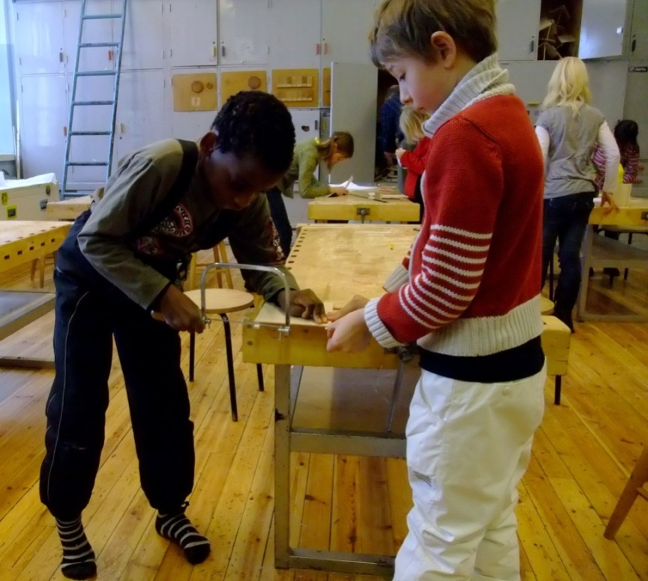
Quand l’école considère les enfants comme sujets désirants, prend en compte et développe toutes les formes d’intelligence…
Association des Groupes de Soutien Au Soutien

Slide 4
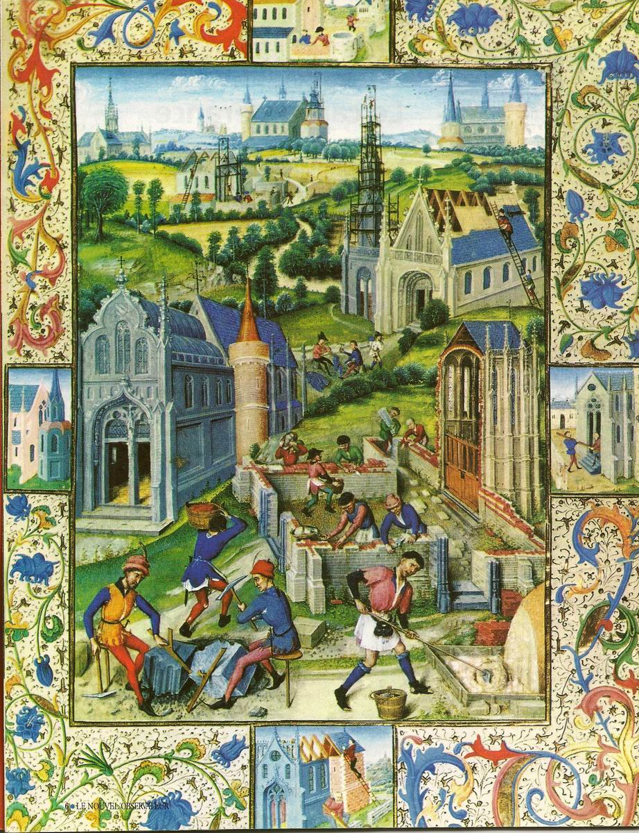
D’où nous vient cette propension à considérer les personnes douées dans des matières intellectuelles comme étant plus intelligentes que les autres ?
« Pendant des millénaires, l’intelligence ultra-majoritaire a été celle des ouvriers et des artisans.
Ils apprenaient en s’imprégnant du savoir faire des autres. »
Jacques Lévine

Slide 5
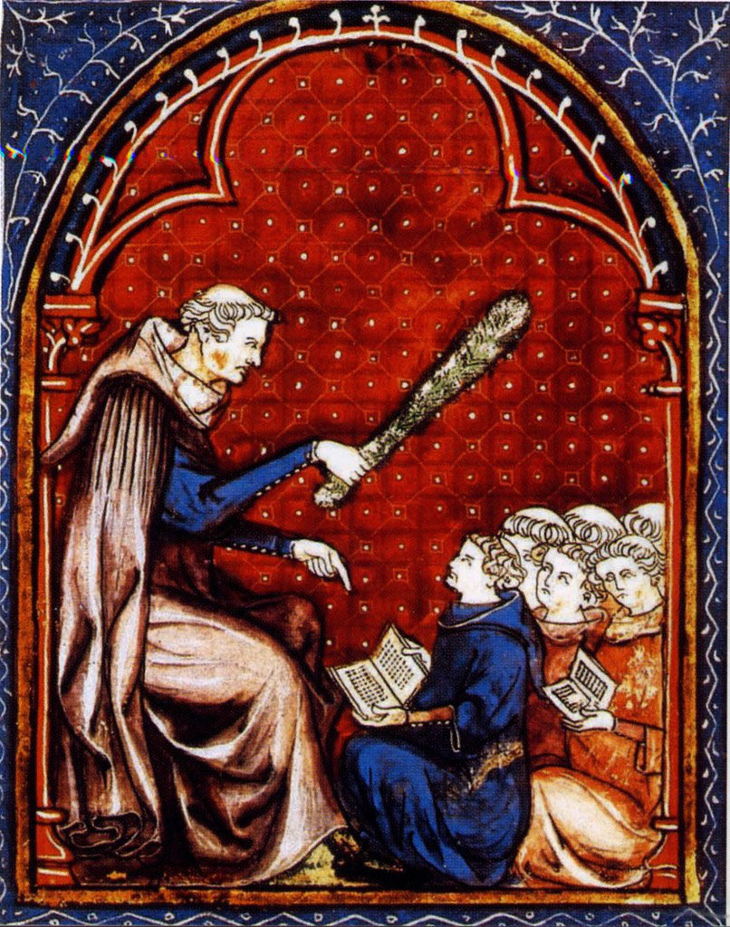
Depuis le Moyen Âge, l’idée se répand que les enfants doivent apprendre à lire et à écrire, les écoles monastiques se chargent de cette mission pour un petit nombre d'enfants.
Au XVe siècle, l’invention de l’imprimerie puis la soif de savoir née de la découverte du Nouveau Monde contribuent à la diffusion des idées nouvelles en Europe.
Les Humanistes comme Erasme de Rotterdam répandent l’idée, au siècle de la Renaissance, de la nécessité de cultiver son esprit et donc d’aller à l’école.
Ainsi, apprendre devient un motif fréquent sur les tableaux des peintres et dans les sermons du réformateur Luther, comme dans les écrits, au XVIIe siècle, de Comenius, l’auteur de la Grande Didactique ou l’art d’enseigner tout à tous ; il parcourt l’Europe et crée des écoles.
Le mouvement d’émancipation culmine au siècle des Lumières où, depuis les écoles latines, la tradition de l’intellectualisme l’emporte.
Jeanne Moll

Slide 6
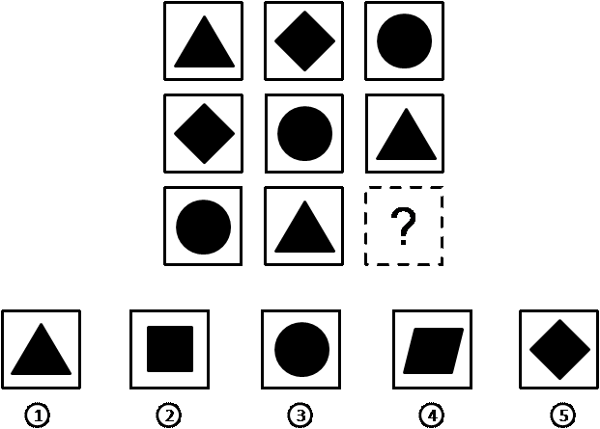
S’émanciper d’une conception réductrice
1905,
Alfred Binet et Théodore Simon proposent la première échelle métrique de mesure de l'intelligence (QI).
Leur but est de développer un instrument pour repérer les jeunes souffrant de déficience mentale et de leur apporter une aide adaptée.
Dès lors, on admet l’idée que l’intelligence peut être mesurée et qu’elle est une réalité simple.

Slide 7
Les recherches actuelles
Neurosciences
Psychologie cognitive
Psychologie différentielle
Psychanalyse
De nombreux chercheurs, issus de champs théoriques différents, contestent cette conception simple de l’intelligence.
Comment un test de QI peut-il témoigner de toutes les habiletés et du potentiel d’un individu ?
L’intelligence est « plurielle » et elle résulte de nombreuses habiletés mentales.

Slide 8
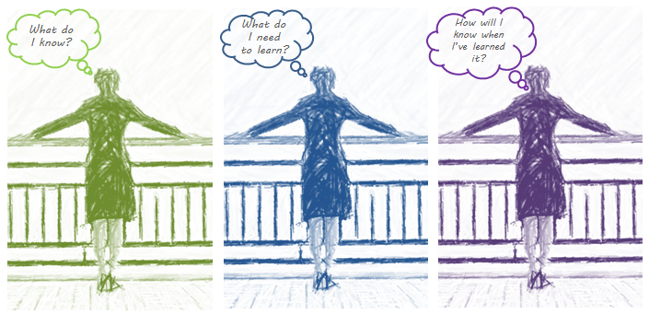
Les recherches en matière d'intelligence
Paris 2005
L'un des mérites de A. Binet a été d'aborder l'intelligence par le rôle des « processus supérieurs » comme le jugement, l'attention ou la faculté d'adaptation...
Aujourd'hui, la majorité des recherches tentent d'évaluer l'efficience intellectuelle à partir de la mémoire de travail, de la capacité attentionnelle et de la métacognition.
On observe une remarquable convergence sur ce point.
Chez les néo piagétiens, pour qui cette capacité centrale contraint le développement de l'enfant, ou chez les neuropsychologues qui analysent ces processus exécutifs...

Slide 9
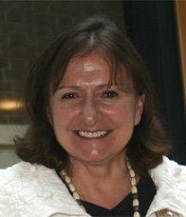
Passage de modèles statiques à des modèles dynamiques de l'intelligence
Pour Jean Piaget, l'intelligence se développait par des stades qui traduisaient une modification toujours identique des structures opératoires. Aujourd'hui, on s'intéresse à la diversité des processus d'apprentissage.
On met l'accent sur la notion de « plasticité cérébrale ».
La neuropsychologue Annette Karmiloff-Smith démontre une possible évolution des modules du cerveau : des modules que l'on pensait spécifiques à des contenus de connaissances (le langage par exemple) peuvent se reconvertir à d'autres fonctions dans le cas de lésion. Les recherches sur le vieillissement cognitif mettent également en évidence cette plasticité possible du cerveau et ses capacités d'auto-organisation.
Les recherches montrent aujourd'hui que les gènes (pourtant considérés comme invariants) interagissent entre eux et que leur expression est fonction du milieu dans lequel ils interviennent.

Slide 10
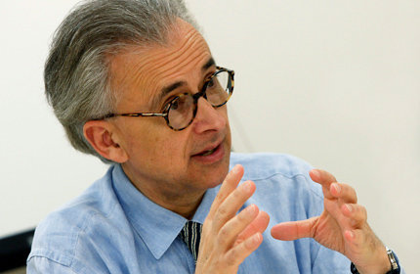
L’intelligence émotionnelle
Emotions, affects, personnalité interviennent sur les capacités de raisonnement et sur le fonctionnement cognitif en général.
L'émotion, par exemple, influence la prise de décision, tout comme la représentation que l'on a de soi.
Tout un courant de recherche,
déjà illustré par le psychologue américain Antonio Damasio,
continue à se développer sur ce point.
Antonio Damasio, est professeur de neurologie, neurosciences et psychologie.
Il est le directeur de l'Institut pour l'étude neurologique de l'émotion et de la créativité
de l'University of Southern California depuis 2005.

Slide 11
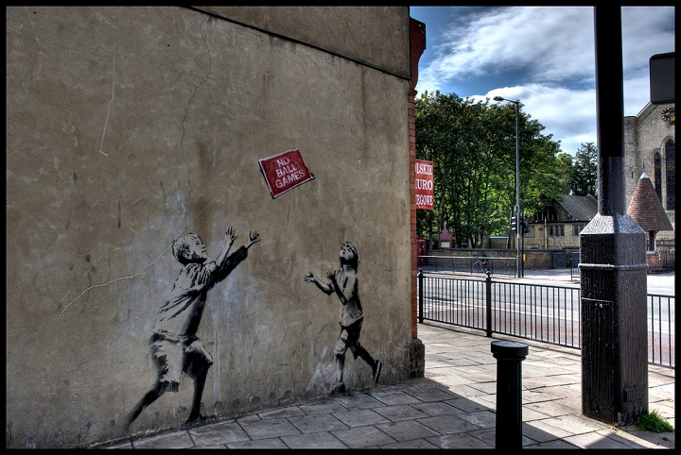
Une nouvelle définition de l’intelligence ?
« No Ball Games », une œuvre du célèbre artiste de rue Banksy
L’intelligence serait-elle l’habileté à résoudre un problème ou à créer une action, un produit qui a de la valeur pour la communauté ?

Slide 12
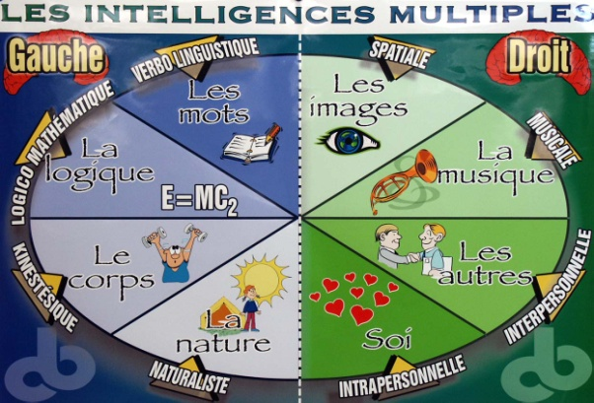
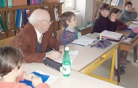
Un consensus de plus en plus large…
Les aspects multidimensionnels de l'intelligence ne peuvent plus être ignorés et interrogent les pratiques pédagogiques.
Dans les années 1990,
la recherche fondamentale commence à produire des concepts suffisamment opérationnels pour qu'ils puissent être pris en compte par les praticiens.
Howard Gardner propose la théorie des intelligences multiples.
Jacques Lévine conceptualise l’ « école des 4 langages ».

Slide 13
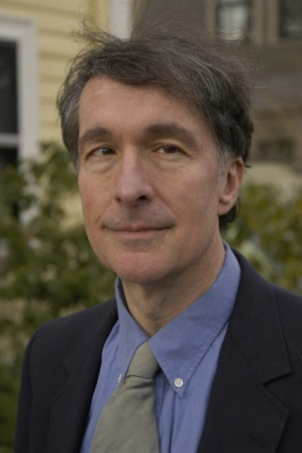
Les intelligences multiples d’Howard Gardner
Aux Etats-Unis, Howard Gardner travaille sur les lésions cérébrales et leurs conséquences.
Il constate que des malades privés d'une faculté intellectuelle bien précise sont parfaitement capables d'en assumer d'autres.
Ses études sont menées en anthropologie, en psychologie cognitive, neurologie, approches psychométriques, ainsi que sur les recherches sur le cerveau grâce notamment aux scanner et IRM.
Il en conclut qu'il doit y avoir des formes différentes d'intelligence, indépendantes les unes des autres, dans la mesure où, lorsque certaines sont détruites, les autres ne sont pas affectées.
Psychologue cognitiviste et professeur de neurologie à la faculté de médecine de Boston,
Howard Gardner est professeur en éducation à l'université d'Harvard.

Slide 14
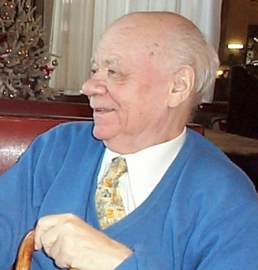
L’école des 4 langages de Jacques Lévine
En France, Jacques Lévine constate que l'enseignement, centré sur l'apprentissage du langage écrit abstrait, engendre de l’échec scolaire et provoque :
la marginalisation scolaire de 20% des élèves qui ne maitriseront pas suffisamment l’écrit et ne s’inscriront pas dans l’ordre établi de la connaissance et de la société,
l’artificialité des apprentissages chez 40 % des lecteurs laborieux du « milieu de classe ». Ces élèves, enfermés dans un statut de « suivistes », s’exposent à de graves difficultés au collège, ou dès lors que l’apprentissage requiert autonomie, réflexion personnelle et prise d’initiative.
Jacques Lévine (1923-2008)
Docteur en Psychologie, Psychanalyste.
Fondateur en 1993 de l’AGSAS (Association des Groupes de Soutien au Soutien).

Slide 15
L’école et la pluralité des intelligences
Jacques Lévine, psychanalyste, et Howard Gardner, psycho-cognitiviste, s’accordent sur un même constat et un même besoin :
C’est en promouvant la diversité des intelligences et en refusant toute hiérarchisation entre ces intelligences que l’école favorisera le bon développement de tous les élèves et luttera contre l’échec scolaire.
L’école est mono-nutritionnelle.
Elle est centrée sur l’intelligence verbale et logico-mathématique au détriment des autres formes d’intelligences.
Elle renforce les inégalités.
Ce sont toujours les mêmes élèves, ceux qui sont précocement entrés dans la symbolique, qui bénéficient le plus des enseignements.

Slide 16
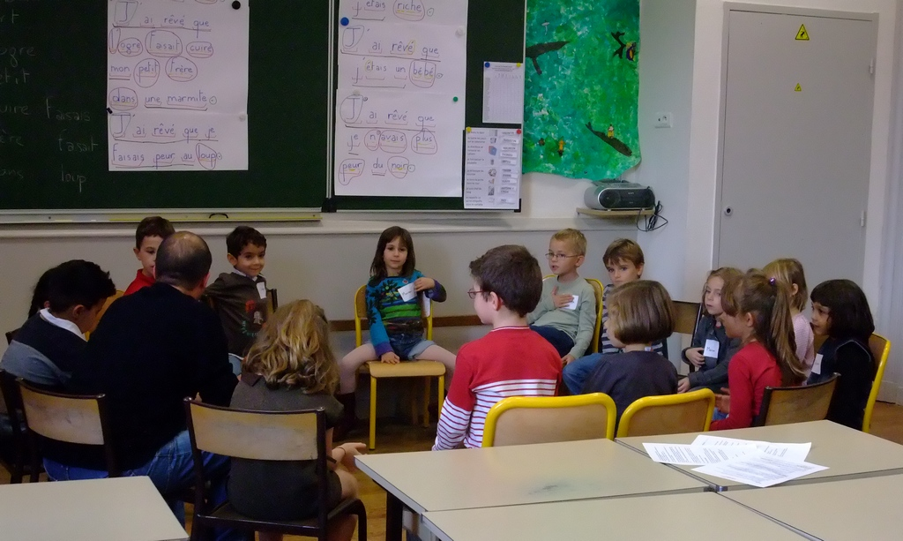
L’école des 4 langages de Jacques Lévine
Jacques Lévine conçoit le groupe classe comme
une communauté de co-chercheurs
où chacun trouve une place et une réponse au :
besoin d’expansion de soi
besoin
de s’inscrire dans l’ordre établi.
Les potentialités sont reconnues sans hiérarchisation des intelligences.

Slide 17
Un autre rapport au monde
Développer à part égale les différentes façons (« les 4 langages ») d’entrer en relation avec le monde
(observer, explorer, comprendre, agir),
et de construire sa relation aux autres et aux savoirs
implique…
Un autre rapport au savoir
(pas de vérité absolue, savoir en perpétuelle évolution)
Un autre rapport aux autres
(Tous interlocuteurs valables, accueillir la logique de l’autre)
Un autre rapport au temps
(passer du regard photo, qui risque de faire de la difficulté d’un instant une destinée, au regard cinéma)
Un autre rapport
à l’environnement
(Diversification des cadres dédiés à la pensée, aux réalisations et aux expériences concrètes, à la rencontre, au corps, à la création, aux projets…)
Un autre rapport
à la parole
(écoute, recherche d’intelligibilité, co-réflexion)

Slide 18
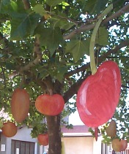
Développer l’appétit des intelligences
Des fruits étranges poussent sur les arbres…
Œuvre collective
Ecole de St Didier sous Riverie
Ce qui donne envie d’apprendre,
c’est la fierté d’avoir réaliser une « œuvre »,
fabriqué un objet devant lequel on dira :
« Mais qui a fait ça ? »

Slide 19
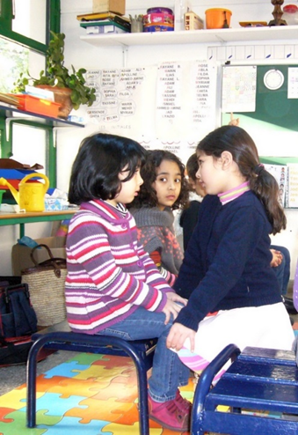
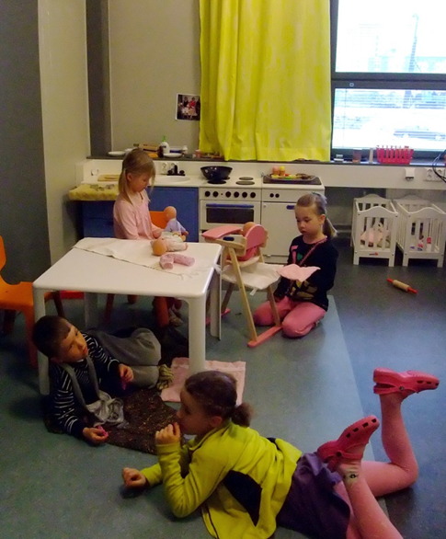
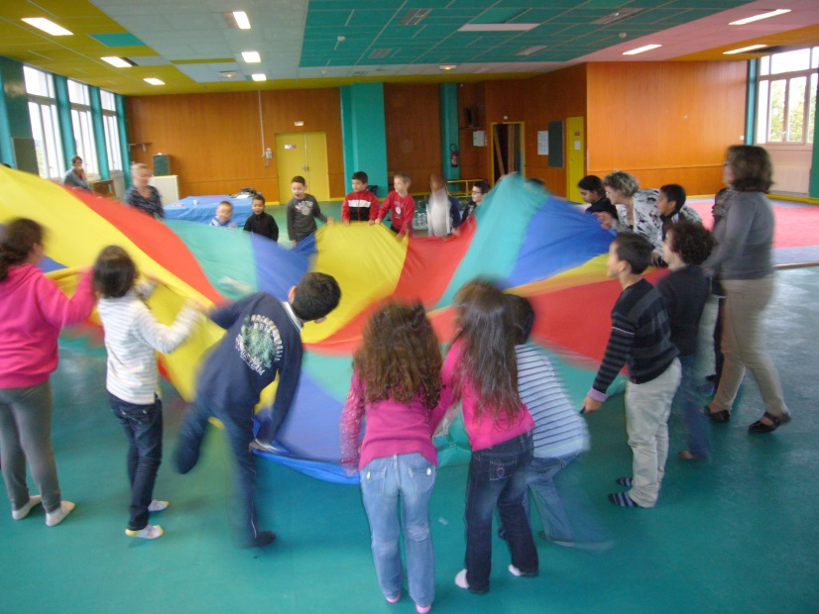
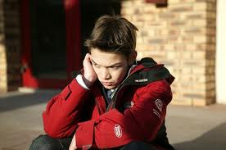
L’intelligence des relations
S’identifier à l’autre et comprendre les raisons
de son comportement.
Savoir agir avec les autres dans un but commun.
Savoir ce qui se fait ou
ne se fait pas.
Distinguer le possible réaliste
du désir magique…

Slide 20
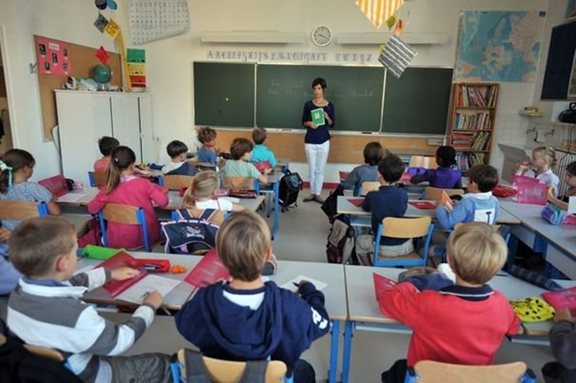
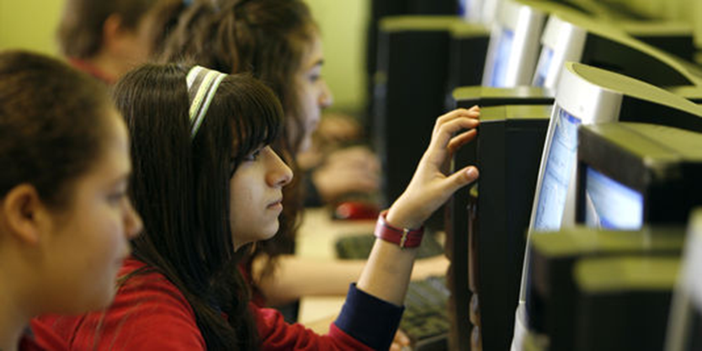
L’intelligence des situations ou le langage abstrait
Avoir les mots et les codes
pour dire et écrire sa pensée
et comprendre la pensée
des autres.
Transmettre un héritage culturel ou permettre son accès…

Slide 21
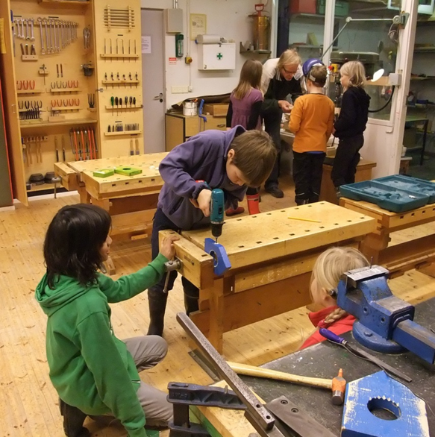
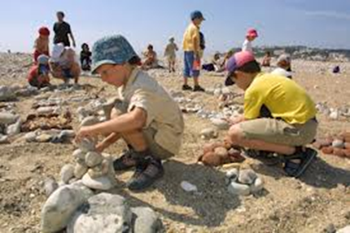
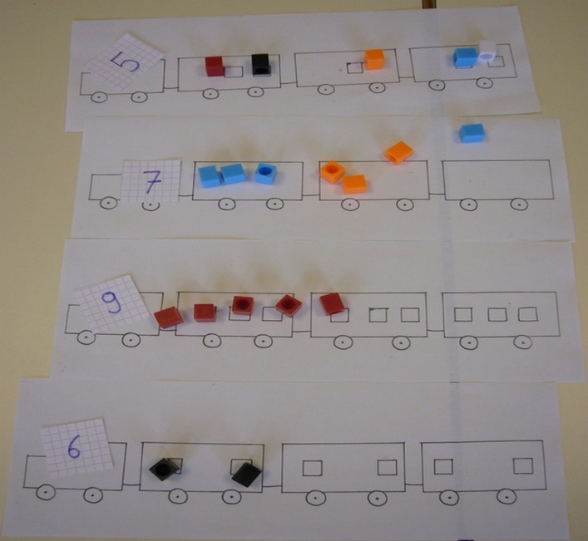
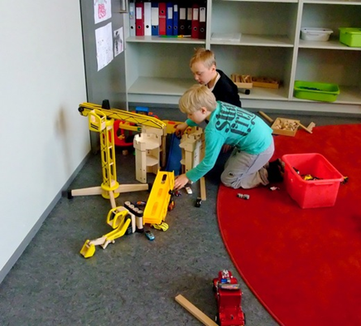
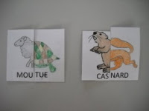
L’intelligence des réalisations
Le contact sensoriel avec les éléments,
le toucher de la matière est une des composantes de cette intelligence concrète…
Fabriquer, démonter et remonter un mécanisme.
S’imprégner du savoir faire des autres.

Slide 22
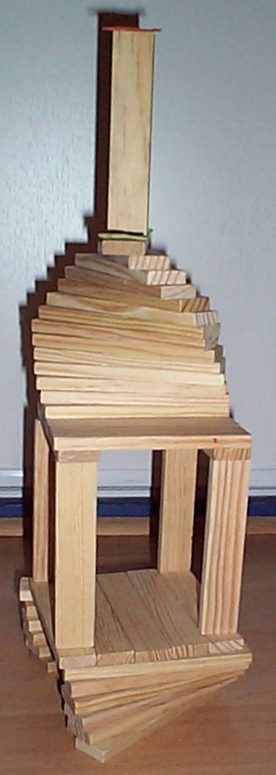
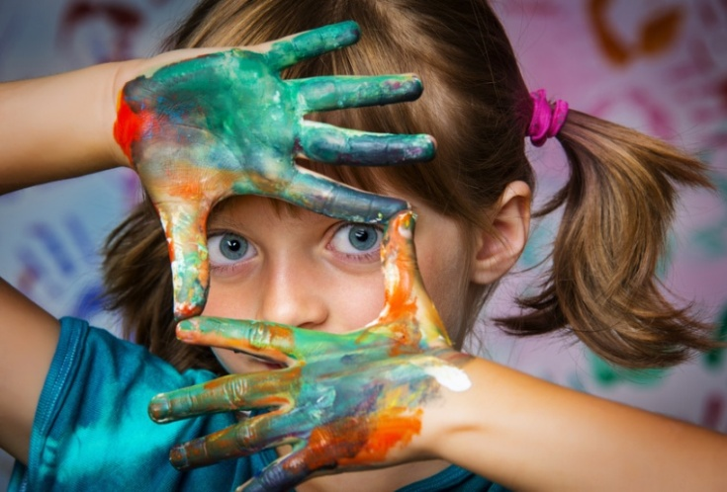
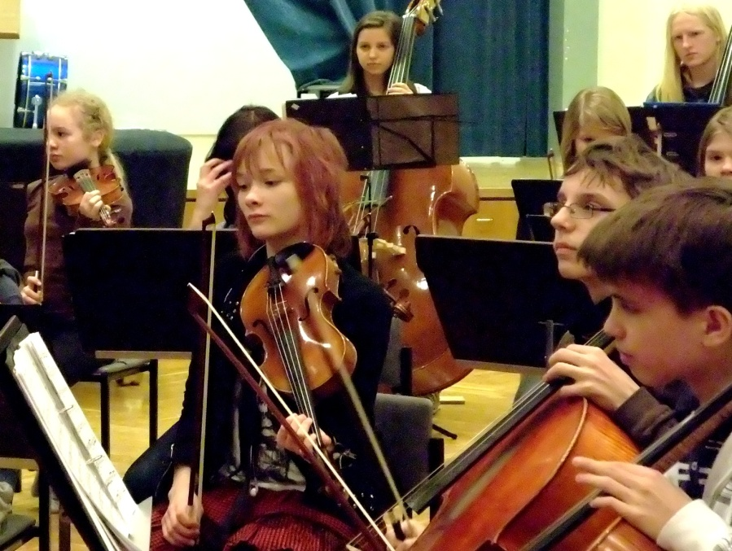
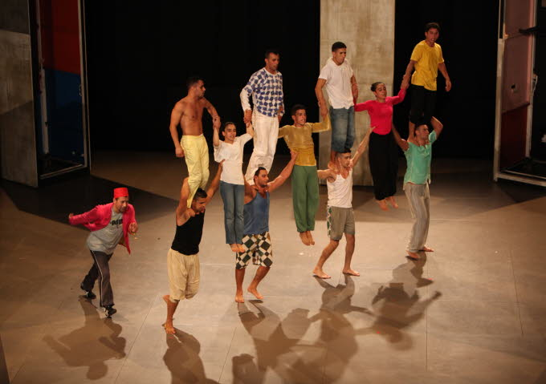
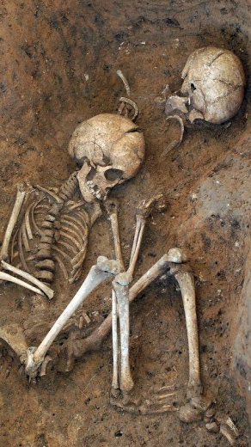
Curiosités et talents personnels
Comment ça marche ?
De quoi suis-je capable ?
« Se sentir en découverte
de soi-même et en expansion. »
Interroger l’origine de
la vie.
Inventivité artistique, manuelle, technique…

Slide 23
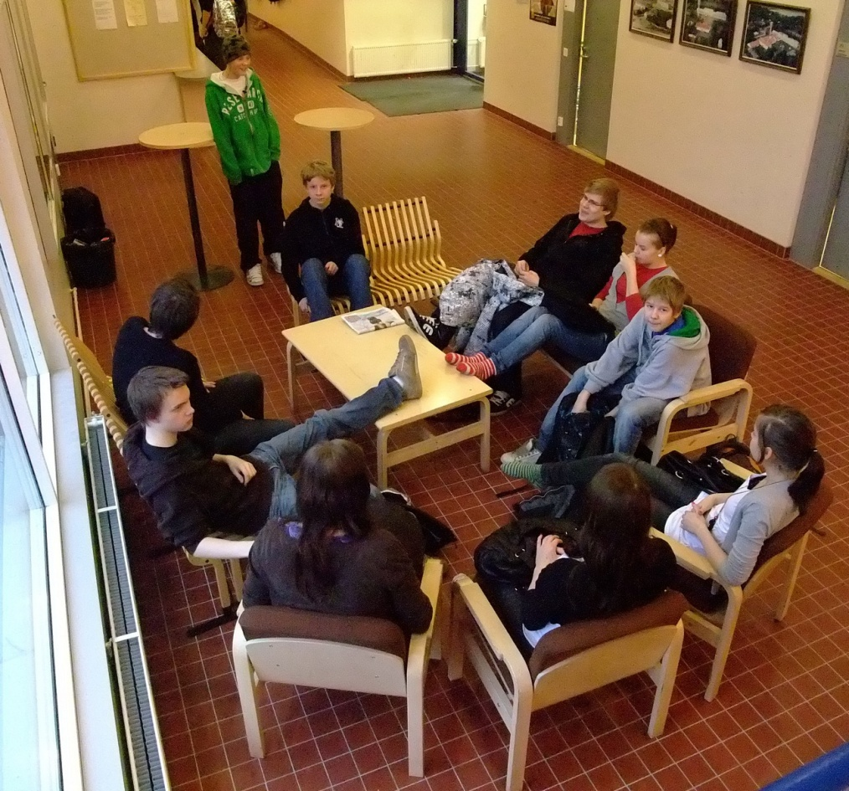
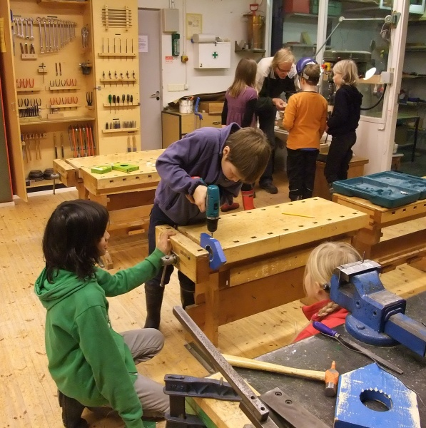
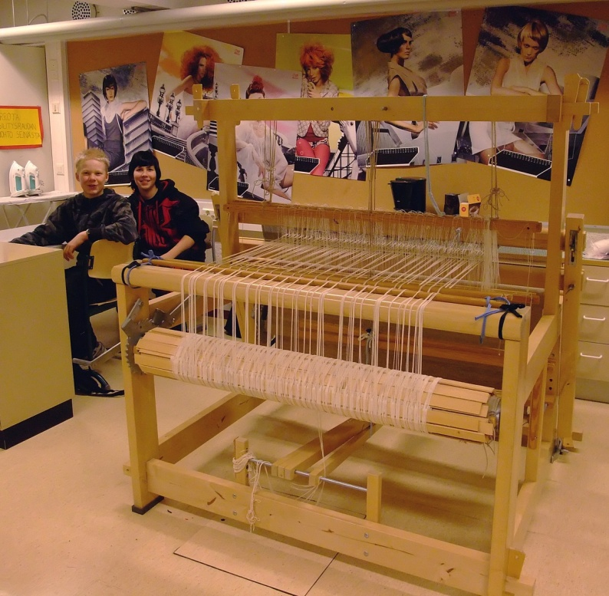
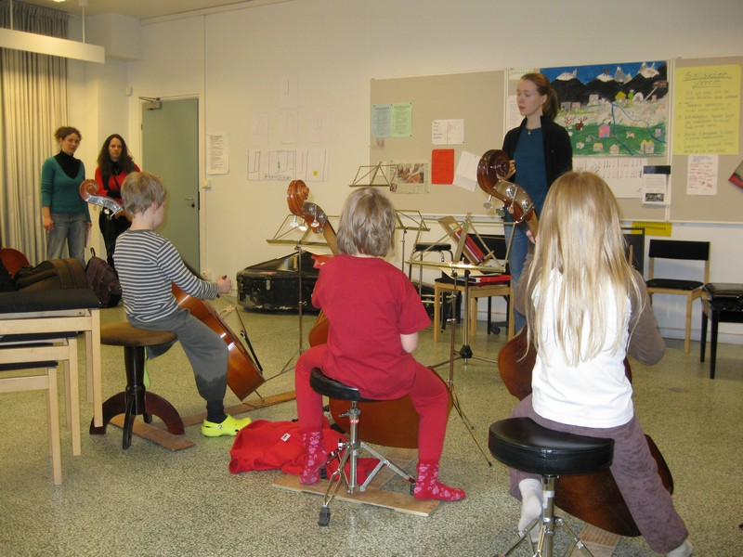
En Finlande L’école des 4 langages existe déjà (ou presque) !
Läkôôn koulu
http://iufm.univ-lyon1.fr/apprendreenfinlande/category/lecole-en-finlande/

Slide 24
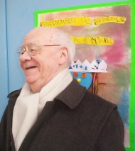
« Il faut cesser de considérer les problèmes d’échec ou de réussite scolaires de façon étroite. Nous savons qu’une image de soi positive, valorisée, permet une adhésion forte aux apprentissages. Il faut également que ces apprentissages soient diversifiés, dans l’esprit de « l’école des quatre langages ».
Car si l’enfant est suffisamment fier d’un statut d’enfant interlocuteur valable, reconnu comme capable de réfléchir sur l’existence, il est certain que, dans le cadre d’une pédagogie plus diversifiée, il passera plus facilement du camp des perdants au camp des gagnants, d’un sentiment de refus des apprentissages à celui de l’envie d’apprendre, et du camp des démotivés à celui des motivés. »
Jacques Lévine

